Slide 1
«Осень и Зима
в гостях
у детей»
Организованная образовательная деятельность по экспериментированию

Slide 2
Цель: формирование у детей способностей к экспериментальной деятельности.
Задачи:
учить по внешним признакам различать осень и зиму;
учить наблюдать, видеть причинно-следственные связи;
учить делать выводы в процессе эксперимента;
развивать логическое мышление, речь;
воспитывать любознательность уважительное отношение к природе и друг другу.
Материалы: корзина с жёлтыми листьями, шишками, камешки, лёд.

Slide 3
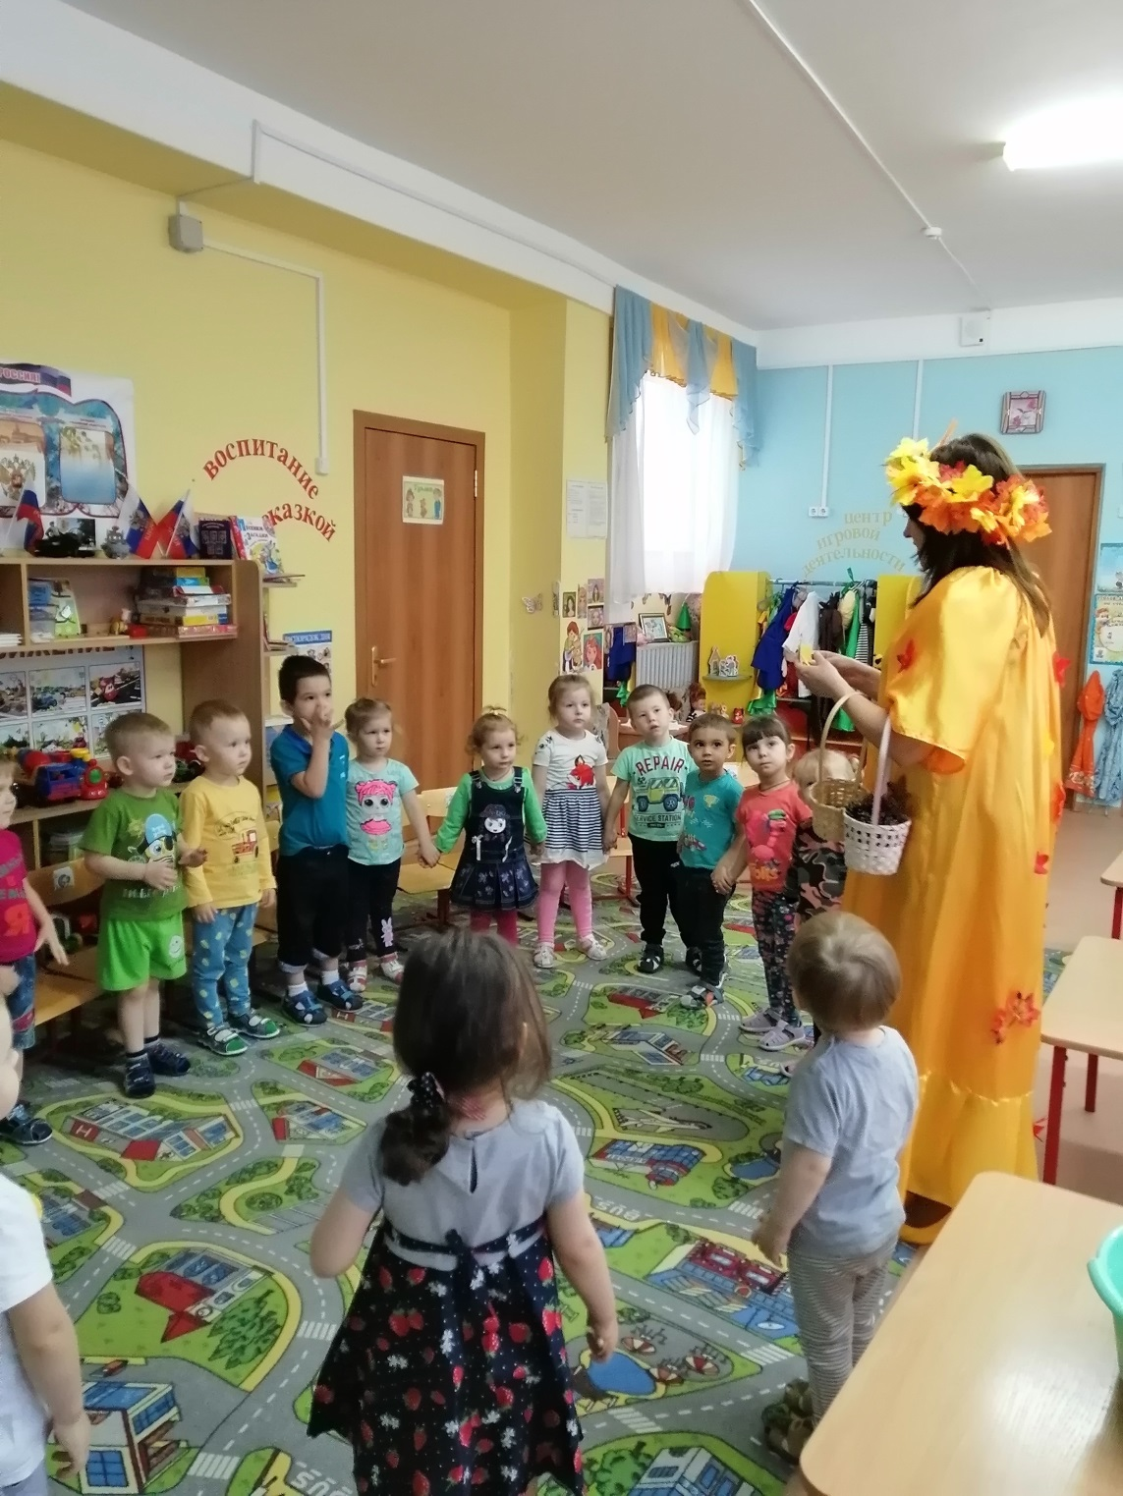
В гости к детям пришла Осень. Она поиграла с детьми, провела дыхательную гимнастику «Ветерок»

Slide 4
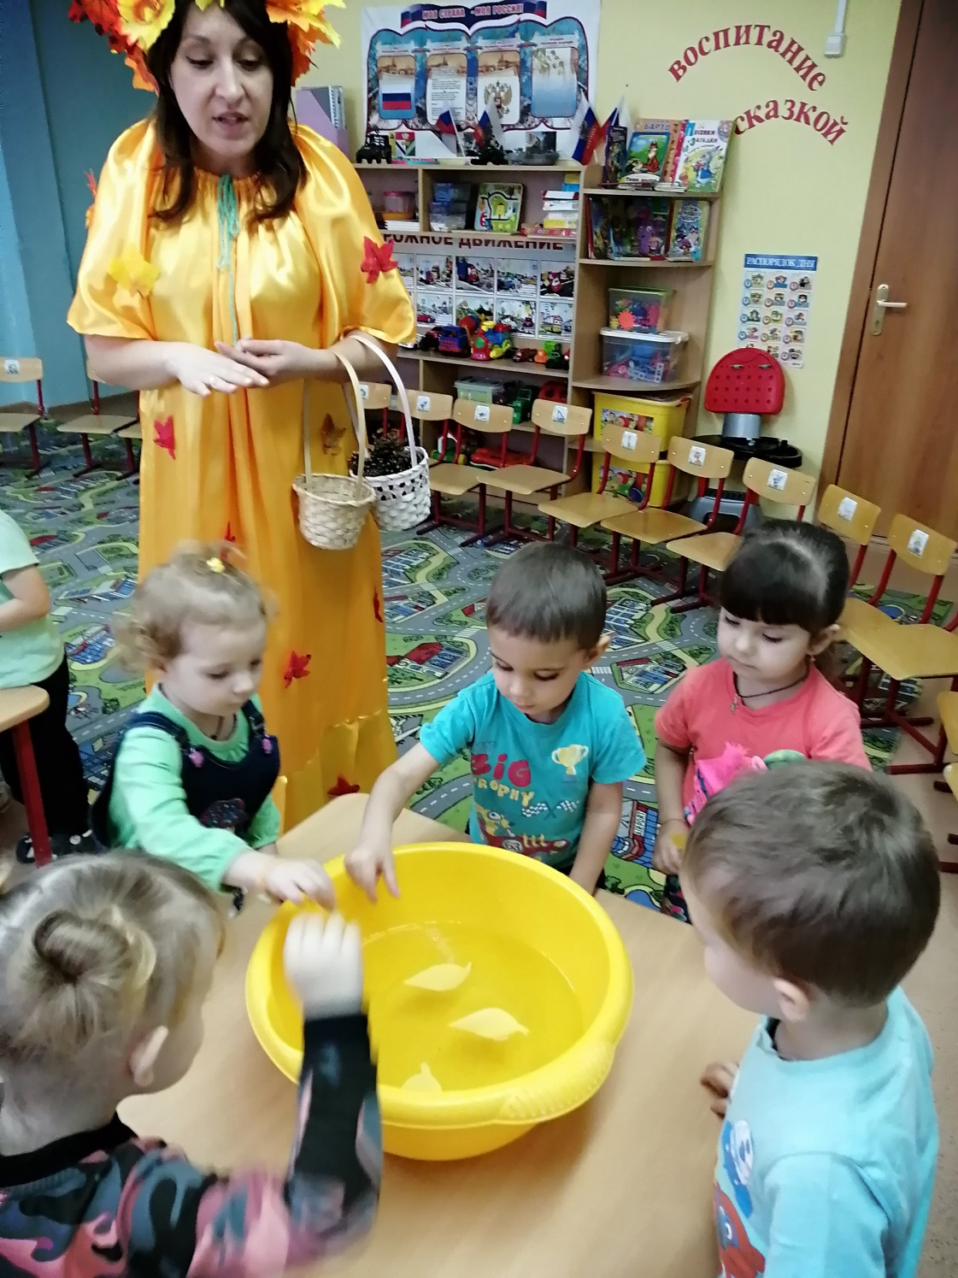
Осень предложила детям провести опыты, проверить утонут ли листья, шишки и камешки в воде. Дети с интересом выполняли задания, рассуждали, делали выводы проведённого эксперимента.

Slide 5
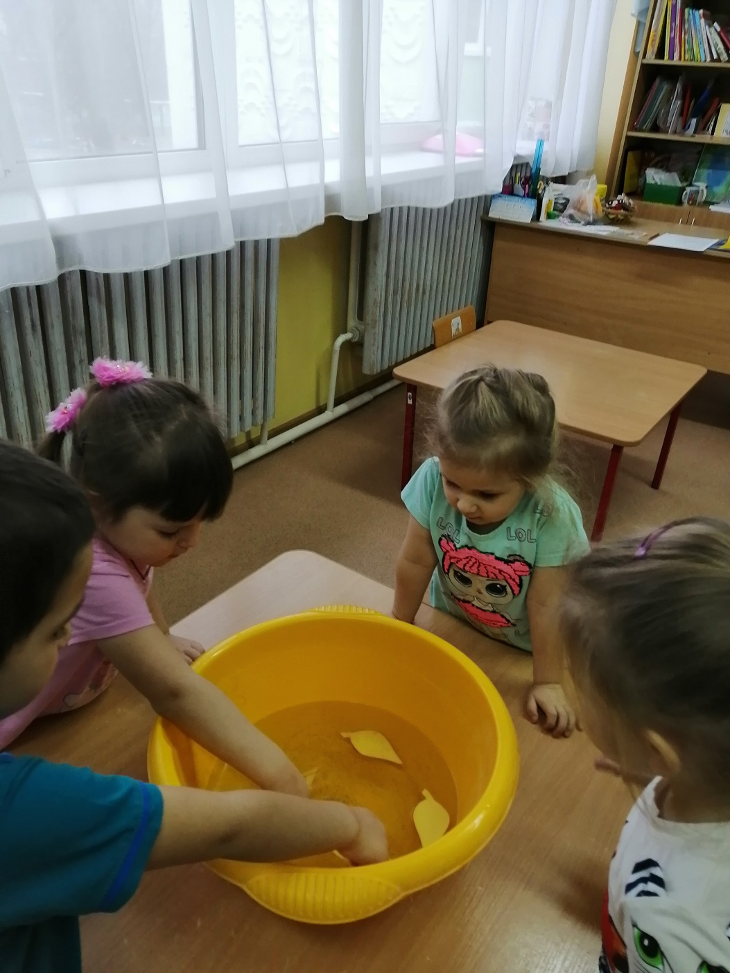
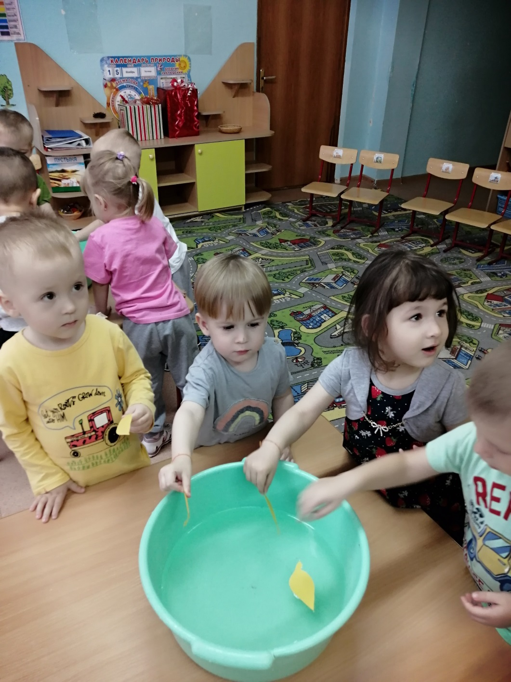

Slide 6
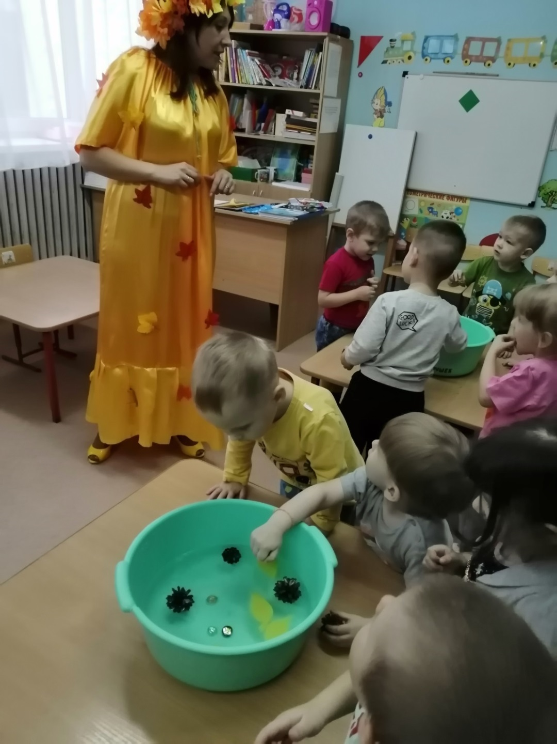
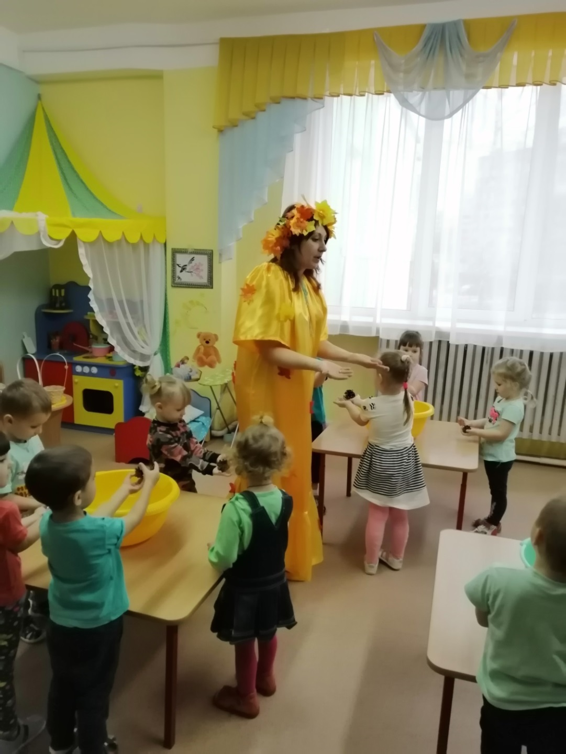

Slide 7
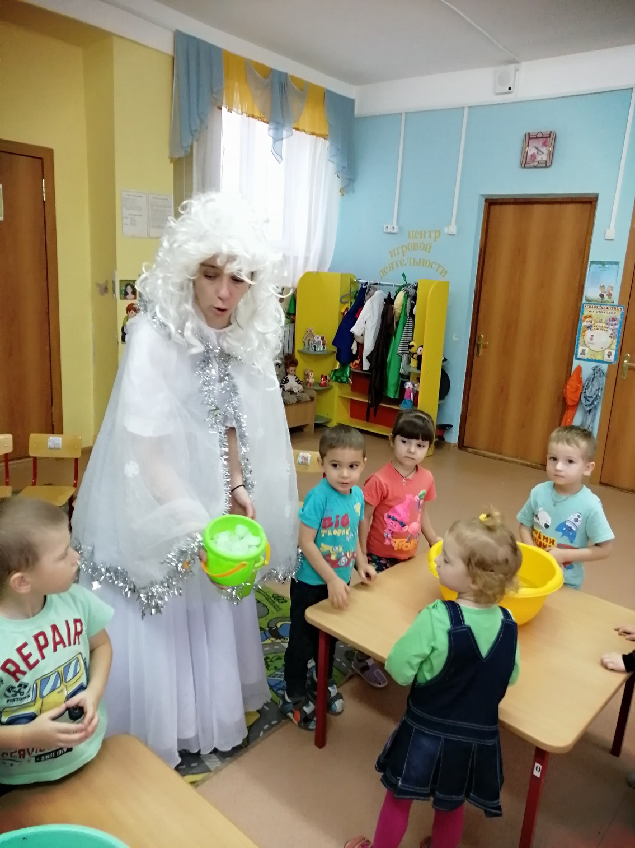
Вдруг похолодало, к ребятам в гости пришла зима. Она принесла детям лёд и предложила провести опыт. Узнать какой лёд: холодный, скользкий, твёрдый, утонет ли он в воде?

Slide 8
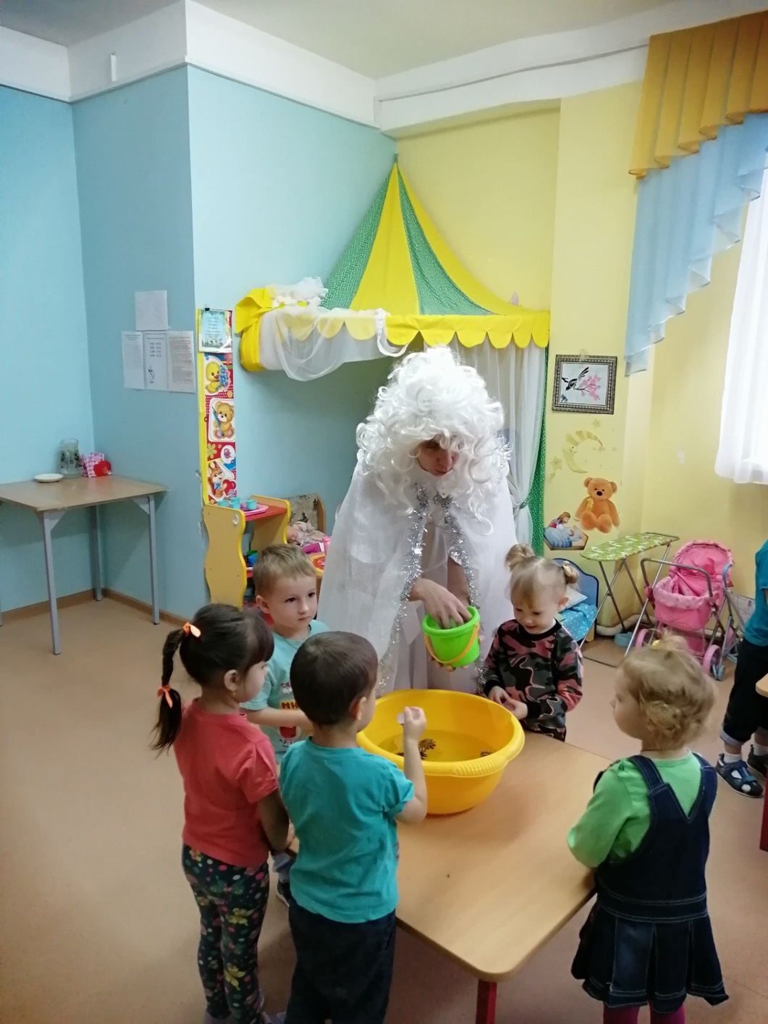
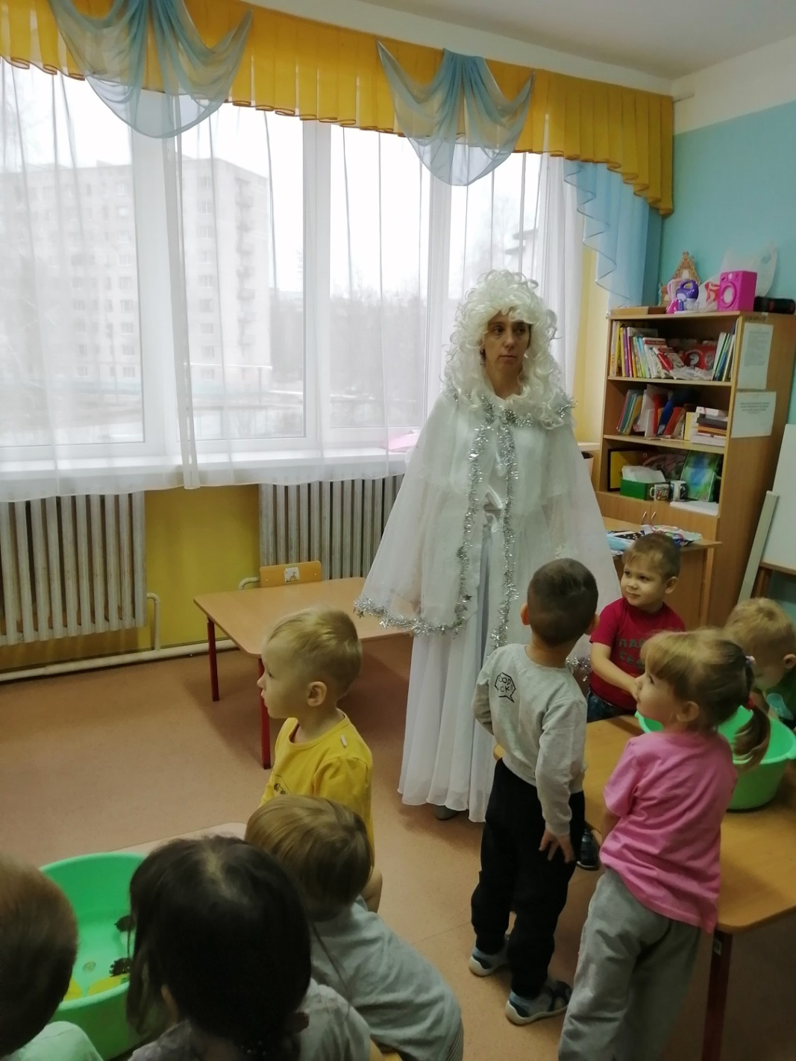

Slide 9
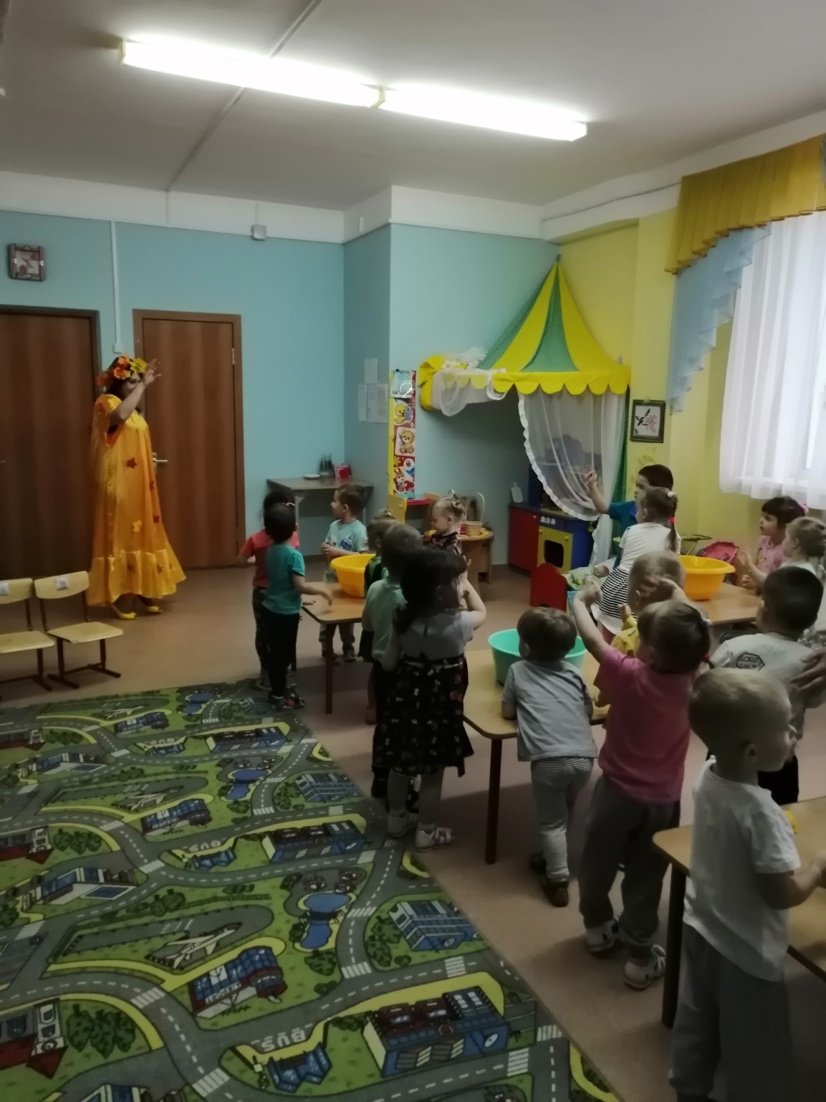
Дети играли с зимой и осенью. В конце занятия подвели итоги опытов и проводили осень в лес до следующего года.

